Slide 2























Slide 3


Slide 4


Slide 5
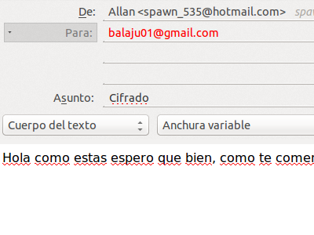


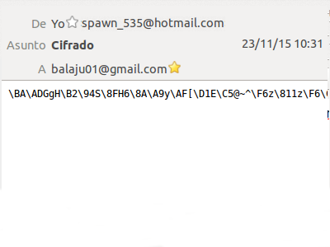
Mensaje de Correo electrónico
Datos públicos del mensaje
Generar
Clave K
Cifrar mensaje
Mensaje
Cifrado
Enviar Mensaje

Slide 6
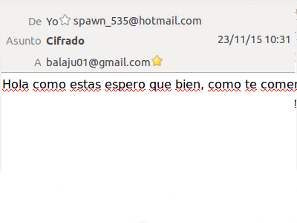

Mensaje de Correo electrónico en claro
Generar
Clave K
Descifrar
mensaje
Datos públicos
del mensaje
Mensaje
Cifrado
Recepción de mensaje

Slide 7



Mensaje de Correo electrónico
Asunto del mensaje
Generación cadena
de caracteres STR
Generación
de CAPTCHA
Cifrar
mensaje
Generar
Clave K
Mensaje
Cifrado
Envió de mensaje
y CAPTCHA

Slide 8


Mensaje de Correo electrónico en claro
Generar
Clave K
Resolución de
CAPTCHA
Descifrar
mensaje
Mensaje
Cifrado
Recepción CAPTCHA
y mensaje

Slide 9
Objetivos
Objetivo General
Desarrollar una herramienta para un cliente de correo electrónico que permita cifrar el contenido de los mensajes para evitar su clasificación, haciendo uso de técnicas criptográficas simétricas y un servidor que verifique el envió y recepción de CAPTCHAS entre usuarios.

Slide 10
Objetivos
Objetivos Específicos
Desarrollar una herramienta en un cliente de correo electrónico para el envío y recepción de los correos cifrados y la generación, envío y recepción de CAPTCHAS.
Desarrollar un servidor de llaves que reciba, aloje y envíe los CAPTCHAS a los usuarios para descifrar los correos electrónicos.
Desarrollar un algoritmo de cifrado y descifrado basado en el envío y recepción de CAPTCHAS.

Slide 11


Instituto Politécnico Nacional Escuela Superior de Computo
Trabajo Terminal 2015-A10
Aplicación de cifrado contra de adversarios clasificadores, para el correo electrónico
Presentan
Arcos Ayala Jonathan
Zepeda Ibarra Allan Ulises
Directores
Dra. Sandra Díaz Santiago
M. en C. Manuel Alejandro Soto Ramos

